Slide 1


Boletín Sumar +. Salta
Junio 2026

Slide 2

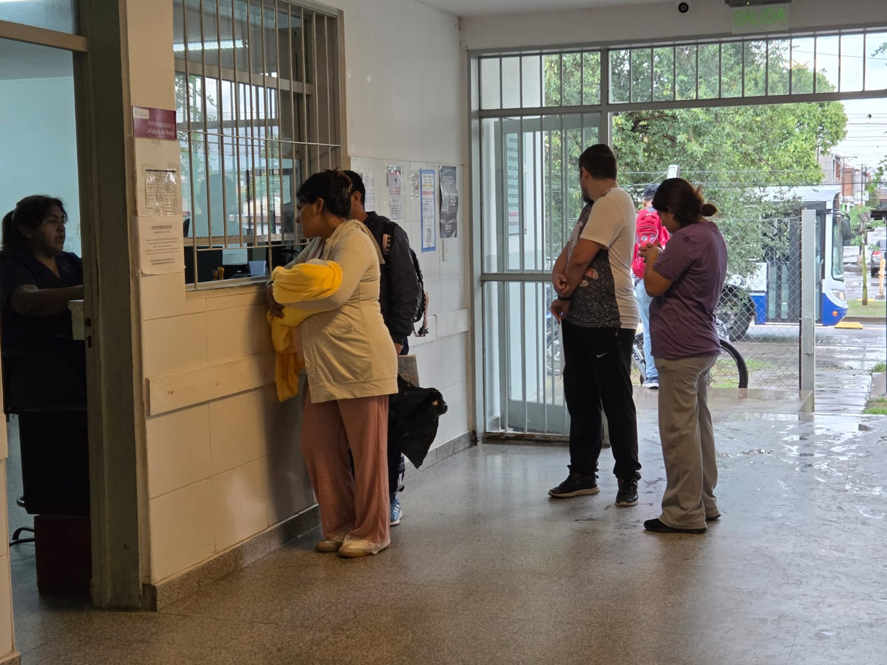
En Junio se registraton 760.250 beneficiarios activos
El padrón de beneficiarios activos del Programa Sumar + es de 760.250 personas bajo cobertura
Está conformado por:
Recién nacidos hasta 5 años: 63.937
Niños y Niñas de 6 a 9 años: 54.564
Adolescentes de 10 a 19 años: 148.213
Mujeres mayores de 20 años: 259.296
Varones mayores de 20 años. 234.240
La inscripción al Sumar + brinda el acceso a las asignaciones por Embarazo, Hijo o Cuidado de Salud que se gestiona en ANSES con la presentación de la constancia del programa de salud.
Las inscripciones se reciben en todos los hospitales y centros de salud de la Provincia con la presentación de DNI de quien se vaya a anotar. El trámite es gratuito. Para mayor información comunicarse con: 0800. 222. 7100

Slide 3
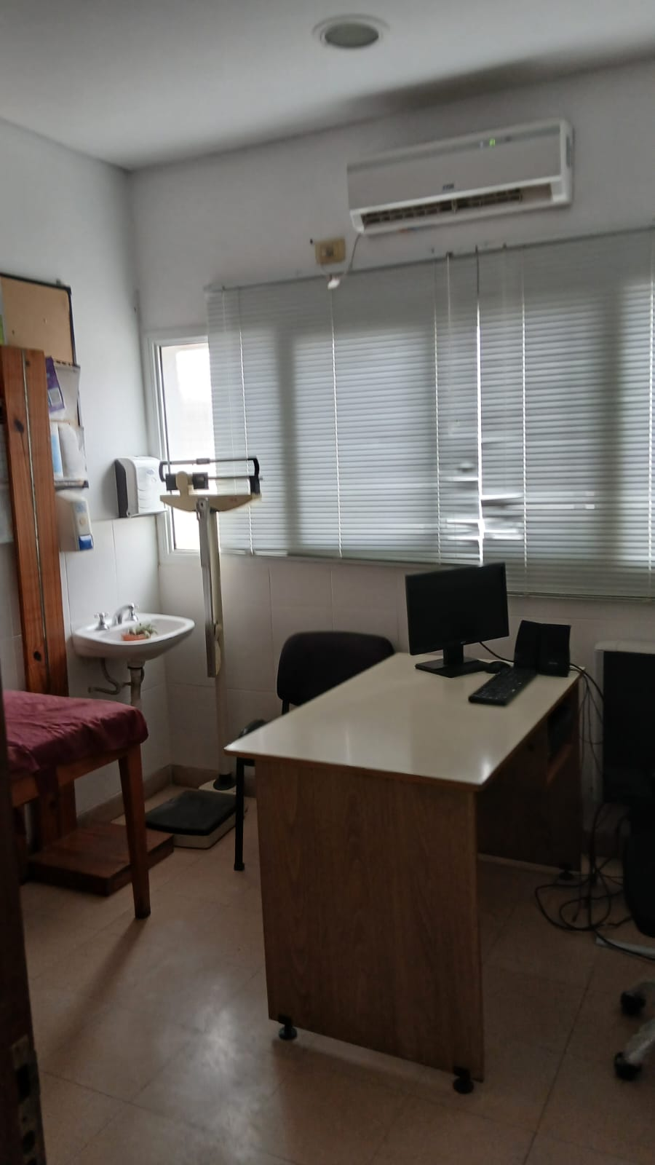
Son más de $ 155 millones los fondos transferidos a hospitales y centros de salud durante junio
En junio los hospitales y centros de salud de la Provincia recibieron $ 155.439.535,00 millones por las atenciones brindadas a la población beneficiaria en toda la Provincia.
Esos fondos se suman al presupuesto provincial de Salud y permiten la compra de equipamiento médico, mobiliario e informático; realizar mejoras edilicias y capacitar al recurso humano para una mejor atención.
Cabe destacar que el programa de salud busca continuar fortaleciendo la calidad y la accesibilidad de toda la comunidad a la red sanitaria.

Slide 4
Transferencias a los establecimientos provinciales de salud
Nombre del Efector | Monto ($)
Hospital Apolinario Saravia - C.S. General Pizarro | $138.700,00
Hospital Cachi - C.S. Palermo Oeste | $169.750,00
Hospital Cachi - C.S. Payogasta | $251.700,00
Hospital Cafayate - C.S. Santa Mónica | $52.900,00
Hospital Cafayate - C.S. Tolombón | $5.100,00
Hospital Campo Quijano - C.S. La Silleta | $1.184.710,00
Hospital Cerrillos - C.S. CONGRESO NACIONAL | $1.190.255,00
Hospital Cerrillos - C.S. Nuestra Sra. Del Huerto | $160.300,00
Hospital Cerrillos - C.S. Villa Balcón | $177.700,00
Hospital Cerrillos - C.S. Villa Los Alamos - Cerrillos | $1.504.855,00
Hospital El Carril - C.S. Carlos Menem Jr. | $127.600,00
Hospital El Galpón - C.S. Los Rosales | $363.500,00
Hospital El Galpón - C.S. San José de Orquera | $211.150,00
Hospital El Quebrachal - C.S. Gaona | $320.000,00
Hospital El Quebrachal - C.S. Talavera | $105.400,00
Hospital El Tala - C.S. Jardín | $301.500,00
Hospital El Tala - C.S. La Candelaria | $501.400,00

Slide 5
Transferencias a los establecimientos provinciales de salud
Hospital Embarcación - C.S. Dragones | $1.261.950,00
Hospital Embarcación - C.S. Gral Ballivian | $800.950,00
Hospital General Güemes - C.S. Campo Santo | $2.631.950,00
Hospital General Güemes - C.S. El Bordo | $1.456.300,00
Hospital General Güemes - C.S. Villa Tranquila | $2.199.650,00
Hospital General Mosconi - C.S. Coronel Cornejo | $1.227.835,00
Hospital Hipólito Yrigoyen - C.S. Vecinos 16 de Abril | $1.557.400,00
Hospital La Caldera - C.S. Vaqueros | $2.514.615,00
Hospital La Merced - C.S. 25 de Mayo | $436.200,00
Hospital Metán - C.S. J. de Bedoya | $405.950,00
Hospital Morillo - C.S. Los Blancos | $203.300,00
Hospital Oran - CENTRO MODULAR 21 | $709.230,00
Hospital Oran - DRA. BERTA MACAGNO | $790.200,00
Hospital Orán - C.S. Barrio Gúemes | $1.011.950,00
Hospital Orán - C.S. 200 Años | $1.206.150,00
Hospital Orán - C.S. 9 de Julio | $1.034.100,00
Hospital Orán - C.S. Aeroparque | $905.625,00
Hospital Orán - C.S. Aguas Blancas | $1.200.000,00
Hospital Orán - C.S. Isla de Cañas | $388.200,00
Hospital Orán - C.S. LOS TARANTOS | $722.250,00
Hospital Orán - C.S. Los Toldos | $889.870,00

Slide 6
Transferencias a los establecimientos provinciales de salud
Hospital Orán - C.S. Patrón Costas | $584.650,00
Hospital Orán - C.S. RETAMBAY | $135.925,00
Hospital Orán - C.S. San Francisco | $1.058.514,00
Hospital Orán - C.S. San José | $562.050,00
Hospital Papa Francisco - C.S. N° 06 B° El Manjón | $2.588.310,00
Hospital Papa Francisco - C.S. N° 07 V° 20 de Junio | $2.237.125,00
Hospital Papa Francisco - C.S. N° 08 B° El Tribuno | $862.660,00
Hospital Papa Francisco - C.S. N° 09 V° Lavalle | $2.036.400,00
Hospital Papa Francisco - C.S. N° 16 B° Santa Ana I | $566.380,00
Hospital Papa Francisco - C.S. N° 17 B° San Remo | $4.795.150,00
Hospital Papa Francisco - C.S. N° 18 B° El Portezuelo | $2.676.100,00
Hospital Papa Francisco - C.S. N° 19 El Chamical | $13.900,00
Hospital Papa Francisco - C.S. N° 20 La Troja | $11.200,00
Hospital Papa Francisco - C.S. N° 21 Villa Palacio | $2.329.260,00
Hospital Papa Francisco - C.S. N° 25 Finca San Luis | $1.308.360,00
Hospital Papa Francisco - C.S. N° 27 B° Intersindical | $1.316.216,40
Hospital Papa Francisco - C.S. N° 27 B° Intersindical | $1.626.650,00
Hospital Papa Francisco - C.S. N° 29 Finca Independencia | $2.932.810,00
Hospital Papa Francisco - C.S. N° 33 V° Las Rosas | $996.500,00

Slide 7
Transferencias a los establecimientos provinciales de salud
Hospital Papa Francisco - C.S. N° 37 La Isla | $938.100,00
Hospital Papa Francisco - C.S. N° 38 V° Esmeralda | $520.530,00
Hospital Papa Francisco - C.S. N° 40 B° 9 de Julio | $916.200,00
Hospital Papa Francisco - C.S. N° 44 B° Floresta | $3.311.120,00
Hospital Papa Francisco - C.S. N° 45 B° Provipo | $2.053.735,00
Hospital Papa Francisco - C.S. N° 46 V° Morosini | $1.748.850,00
Hospital Papa Francisco - C.S. N° 48 Ceferino Velarde | $2.511.180,00
Hospital Papa Francisco - C.S. N° 50 COFRUTOS | $85.700,00
Hospital Papa Francisco - C.S. N° 51 B° Limache | $4.047.010,00
Hospital Papa Francisco - C.S. N° 52 B° Santa Cecilia | $1.706.400,00
Hospital Papa Francisco - C.S. N° 54 B° San Ignacio | $2.591.025,00
Hospital Papa Francisco - C.S. N° 57 B° Santa Ana II | $715.850,00
Hospital Papa Francisco - C.S. N° 58 V° María Ester | $1.810.250,00
Hospital Papa Francisco - C.S. N° 60 B° El Mirador | $1.982.890,00
Hospital Papa Francisco - C.S. N° 62 B° Sanidad | $1.183.745,00
Hospital Papa Francisco - C.S. N° 64 Bº Los Crespones | $1.439.280,00
Hospital Pichanal - C.S. Dr. Iñíguez | $39.410,00
Hospital Público Materno Infantil S.E. - C.S. N° 01 Villa Primavera | $4.336.565,00
Hospital Público Materno Infantil S.E. - C.S. N° 02 Campo Caseros | $1.616.250,00
Hospital Público Materno Infantil S.E. - C.S. N° 03 Hernando de Lerma | $1.247.050,00
Hospital Público Materno Infantil S.E. - C.S. N° 04 V° San Antonio | $1.971.495,00

Slide 8
Transferencias a los establecimientos provinciales de salud
Hospital Público Materno Infantil S.E. - C.S. N° 04 V° San Antonio | $1.971.495,00
Hospital Público Materno Infantil S.E. - C.S. N° 10 B° 20 de Febrero | $2.011.140,00
Hospital Público Materno Infantil S.E. - C.S. N° 11 B° Ciudad del Milagro | $1.002.840,00
Hospital Público Materno Infantil S.E. - C.S. N° 12 B° Santa Lucía | $794.420,00
Hospital Público Materno Infantil S.E. - C.S. N° 13 V° Chartas | $1.230.720,00
Hospital Público Materno Infantil S.E. - C.S. N° 14 B° Miguel Ortíz | $1.603.260,00
Hospital Público Materno Infantil S.E. - C.S. N° 15 B° Castañares Nuevo | $5.019.150,00
Hospital Público Materno Infantil S.E. - C.S. N° 22 El Huaico | $1.283.550,00
Hospital Público Materno Infantil S.E. - C.S. N° 23 San Rafael | $5.107.095,00
Hospital Público Materno Infantil S.E. - C.S. N° 24 San Lorenzo | $759.900,00
Hospital Público Materno Infantil S.E. - C.S. N° 26 Atocha | $652.750,00
Hospital Público Materno Infantil S.E. - C.S. N° 28 V° Asunción | $3.324.060,00
Hospital Público Materno Infantil S.E. - C.S. N° 30 Las Costas | $240.620,00
Hospital Público Materno Infantil S.E. - C.S. N° 31 V° Costanera | $1.261.925,00
Hospital Público Materno Infantil S.E. - C.S. N° 32 Villa Soledad | $1.865.800,00
Hospital Público Materno Infantil S.E. - C.S. N° 34 V° La Ciénaga | $389.900,00
Hospital Público Materno Infantil S.E. - C.S. N° 35 B° El Progreso | $760.450,00
Hospital Público Materno Infantil S.E. - C.S. N° 36 Mercado Muncipal | $24.000,00
Hospital Público Materno Infantil S.E. - C.S. N° 39 V° Luján | $1.912.745,00
Hospital Público Materno Infantil S.E. - C.S. N° 41 B° Tres Cerritos | $1.096.100,00

Slide 9
Transferencias a los establecimientos provinciales de salud
Hospital Público Materno Infantil S.E. - C.S. N° 47 B° Roberto Romero | $2.718.885,00
Hospital Público Materno Infantil S.E. - C.S. N° 49 B° Parque General Belgrano | $658.300,00
Hospital Público Materno Infantil S.E. - C.S. N° 53 V° Cristina | $486.720,00
Hospital Público Materno Infantil S.E. - C.S. N° 55 B° 17 de Octubre | $1.864.250,00
Hospital Público Materno Infantil S.E. - C.S. N° 56 B° Palermo | $2.221.880,00
Hospital Público Materno Infantil S.E. - C.S. N° 59 V° Palmeritas | $1.410.920,00
Hospital Público Materno Infantil S.E. - C.S. N° 63 Centro de Salud da la Madre, Niño y el Adolescente | $7.977.245,00
Hospital Público Materno Infantil S.E. - C.S. N° 65 17 de Mayo | $1.077.700,00
Hospital Público Materno Infantil S.E. -C.S. N° 05 B° Castañares Viejo | $1.675.900,00
Hospital Rosario de Lerma - C.S. René Favaloro | $801.600,00
Hospital Rosario de la Frontera - C.S. Ramón Abdala | $314.250,00
Hospital San Carlos - C.S. Animaná | $218.350,00
Hospital Santa Victoria Este - C.S. Misión La Paz | $542.472,00
Hospital Seclantás - C.S. La Puerta | $219.350,00
Hospital Tartagal - C.S. San Roque | $548.165,00
Hospital Tartagal - C.S. Villa Guemes | $449.000,00
Hospital Tartagal - C.S. Villa Saavedra | $582.400,00
Rosario de Lerma - C.S. El Huasco | $844.660,00

Slide 10
Inversiones realizadas durante mayo 2026
Establecimientos de salud | Inversiones significativas
Hospital de Angastaco | -4 oxímetros de pulso para adultos. -2 calefactores eléctricos
Hospital de Apolinario Saravia | -1 bomba de agua, agua refrigerante y mano de obra
Hospital de Cachi | - 1 caja de dirección hidraúlica y bomba de dirección hidraúlica
Hospital de Cafayate | - reparación de la caja de velocidad de ambulancia
Hospital de Campo Quijano | - dignóstico y reparación de lavarropas de carga superior
Hospital de Carril | -oxígeno
Hospital de San Antonio de los Cobres | -arme y desarme de cubiertas, compra de bulones y otros y centrado y enderezado de llantas para ambulancias

Slide 11
Inversiones realizadas durante mayo 2026
Establecimientos de salud | Inversiones significativas
Hospital de Embarcación y centro de salud Dragones | -compra de repuestos y arreglo de ambulancia y compra de materiales de construcción y pintura para la refacción edilicia
Hospital de Hipólito Yrigoyen | -compra de materiales y realización de mesada revestida en cerámica e instalación de bacha y cañerías de alimentación y desagote. -colocación de zócalos -instalación de ventilador de techo
Hospital de La Caldera | -reparación de PC
Hospital de Las Lajitas | -compra de oxímetros pediátricos -compra de tensiómetro aneroide con estetocopio -compra de artículos de ferretería y pintura y arreglos de baños de las salas de pediatría de varones y de mujeres
Hospital de Metán | -compra de respuestos para ambulancias
Hospital de Molinos | -servicio de reparación de ambulancia. -compra de tubo de oxígeno
Hospital de Morillo | -compra de repuesto y reparación de la ambulancia

Slide 12
Inversiones realizadas durante mayo 2026
Establecimientos de salud | Inversiones significativas
Hospital de Orán y centros de salud de Barrio Güemes, Aguas Blancas, Patrón Costas, Retambay | -compra chapas simil teja y esmerilado de ventanas -batería para ambulancia -compra de materiales de construcción y de pintura
Hospital Papa Francisco, centro de salud El Manjón, 9 de Julio, Autódromo | -compra de varios para sanitarios -reparación de calefactores -reparación de caños -reparación de contrapiso y de mochila de baño para personal -tensiómetro aneroido completo -pintura y materiales para reparación de puertas de entradas y ventanas -remodelación de sala y ampliación -estufa cultivo bacteriológico
Hospital Púbico Materno Infantil y centros de salud 20 de Junio, Castañares, Cofrutos, Roberto Romero | -compra de ambos para el personal -compra de materiales y mano de obra para el arreglo de techos -compra de oxímetro de pulso -arreglo de humedad y de pisos en los consultorios de Obstetricia y Clínica Médica

Slide 13
Inversiones realizadas durante mayo 2026
Establecimientos de salud | Inversiones significativas
Hospital Público Materno Infantil | -adquisisión de motor para centrífuga -compra de bomba de imsulsión trifásica centrifuga
Hospital de Iruya | -compra de calefones para el servicio de internados de varones, mujeres y niños
Hospital de Rivadavia Banda Sur | -compra de cubiertas y bateria para ambulancia
Hospital de Rosario de Lerma y centro de salud Favaloro | -compra de repuestos de electricidad y carpintería -compra de bateria para ambulancia
Hospital de Rosario de la Frontera | -provisión de turbinas para ondontología -provisión de repuestos y reparaciones de ambulancias
Hospital de Salvador Mazza | -reparación y colocación de campañas traseras de ambulancia -compra de 2 bombas de agua centrífuga
Hospital de Tartagal | - compra de repuestos y arreglo de ambulancia

Slide 14
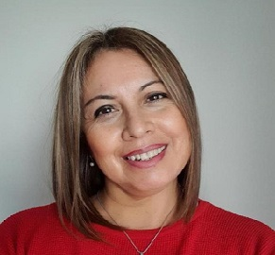
Susana Velazco, coordinadora ejecutiva jurisdiccional del Programa Sumar +
La coordinadora ejecutiva jurisdiccional, Susana Velazco, indicó que se continua trabajando en el acompañamiento -mediante capacitación permanente- a los equipos de salud de toda la Provincia con el objetivo de fortalecer la gestión con el enfoque puesto en las necesidades de cada zona operativa.
Dichas capacitaciones tienen como finalidad incentivar desde los establecimientos de salud la inscripción de personas sin obra social y los controles socio sanitarios para una atencion de calidad, promoción de salud, prevención de enfermedades, mejorar la accesibilidad y equidad y dar cumplimiento a los indicadores sanitarios comprometidos anualmente y que se miden a través de los porcentajes alcanzados en Trazadoras.
“Desde el Programa Sumar también colaboramos con otros programas del ministerio de salud provincial para dar cumplimiento a hitos sanitarios -logros o avances claves en el ámbito de la salud pública que marca un punto de inflexión importante en la prevención, el control de enfermedades, la atención médica o la organización de los sistemas de salud- Hito 2 de Salud Mental; Hito 3 de Cáncer de Cuello Uterino, Hito 6 de Hipertensión y Diabetes, Hito 6 de Salud Digital y Hito de Calidad de Atención”, concluyó la funcionaria.

Slide 15



Muchas gracias
Programa Sumar +
Provincia de Salta

